Slide 1
Bài 3.3.3 ASP.NET Core MVC Model and Form Validation, Validation Tag Helper, Client-side Validation
Module: BOOTCAMP - DOTNET

Slide 2
Kiểm tra bài trước
Hỏi và trao đổi về các khó khăn gặp phải trong bài “ViewBag, ViewData, Model and ViewModel Basics, Forms and Model Binding"
Tóm tắt lại các phần đã học từ bài “ViewBag, ViewData, Model and ViewModel Basics, Forms and Model Binding”
Notes:
Phần này có thể để học viên tự đọc. Nếu hướng dẫn thì tổ chức theo dạng thảo luận hỏi về những không hiểu sau khi nghe video.

Slide 3
Mục tiêu
Model and Form Validation
Validation Tag Helpers
Client-Side Validation

Slide 4
Model Validation là gì?
Dữ liệu người dùng nhập vào thường không hợp lệ và không được lưu và CSDL.
Dữ liệu nhập vào có thể chứa các lỗi do dánh máy, hoặc người dùng có ý nhập dữ liệu không phù hợp.
Do đó, chúng ta cần kiểm tra dữ liệu của người dùng nhập vào trước khi lưu trữ vào CSDL.
ASP Net Core cung cấp chức năng Model Validator sử một số thuộc tính để kiểm tra Model.
Ngoài ra, chúng ta cũng nên kiểm tra tính hợp lệ của model ở phía client, việc này cũng rất quan trọng.

Slide 5
Vì sao cần phải kiểm tra dữ liệu ở client?
Cung cấp trải nghiệm người dùng tốt hơn.
Nếu kiểm tra ở client thì tốt độ phản hồi sẽ nhanh hơn
Tiết kiệm được tài nguyên băng thông khi không phải gọi lên phía service để xử lý.

Slide 6
Vì sao cần phải kiểm tra dữ liệu ở server?
Javascript có thể bị vô hiệu hóa ở phía client.
Chúng ta có thể gởi request đến phía Server mà không cần phải thông qua ứng dụng của chúng ta. Hoặc có thể chặn request để thay đổi thông tin trước khi truyền vào server
Một lỗi trong javascript có thể dẫn đến xác thực thành công mặc dù dữ liệu không hợp lệ.
➔ do đó, việc kiểm tra tính hợp lệ của dữ liệu ở phía server là điều rất quan trọng, mặc dù chúng ta đã thực hiện việc xác thực ở phía client.

Slide 7
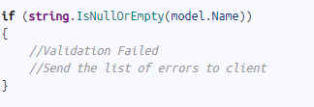
Xác thực tính hợp lệ của Model
Khi chúng ta nhận model trong Controller, chúng ta có thể xác thực như đoạn mã sau đây:
Với đoạn mã này chúng ta chỉ xác thực tính hợp lệ của thuộc tính name là có chưa giá trị hay không.
Và chúng ta sẽ phải thực hiện thao tác này cho tất cả các thuộc tính khác trong model cần xác thực.
Ngoài ra chúng ta phải tìm cách để truyền thống báo lỗi ra phái client để hiển thị.
➔ Nếu sử dụng Model Validator thì sẽ giải quyết được tất cả cá khó khăn trên.

Slide 8
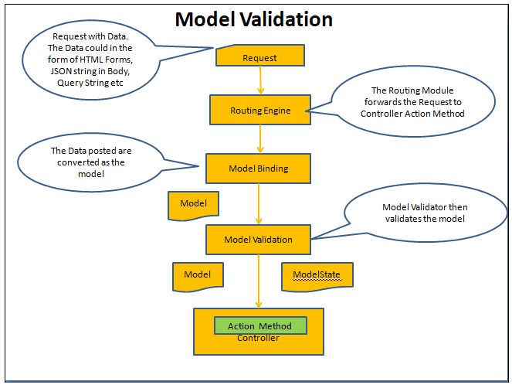
Model Validation hoạt động như thế nào?
Model validator chạy ngay sau khi model binding thực hiện xong
Nó thực hiện một loạt các thao tác xác minh tính hợp lệ của tất cả các thuộc tính của model, thông qua việc khai báo xác thực mà chúng ta đặt vào các thuộc tính của model.
Các thuộc tính này được gọi là thuộc tính xác thực và chứa mã xác thực được xử dụng trong quá trình xác thực.
Việc xác thực sẽ được thực thi ở phía Server.
Chúng ta sẽ sử dụng thư viện System.ComponentModel.DataAnnotations để sử dụng rất nhiều thuộc tính xác thực cho model.

Slide 9
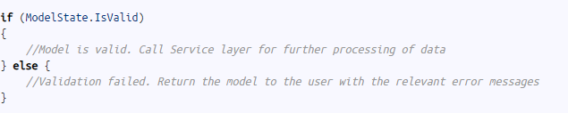
Model Validation hoạt động như thế nào?
Model binder không trả về lỗi gì nếu quá trình xác thực là thất bại.
Nó sẽ cập nhật đối tượng ModelState với danh sách các lỗi và đặt thuộc tính isValid là false trước khi gọi phương thức thực hiện.
Chúng tacần kiể tra thuộc tính ModelState.isValid để biết được model đã được xác thực thành công hay thất bại dựa vào giá trị trị của Model.isValid = true/false.

Slide 10

Làm sao để sử dụng Validation Attributes?
Cập nhật model với thuộc tính Data Annotation, chẳng hạn bằng cách như sau:

Slide 11
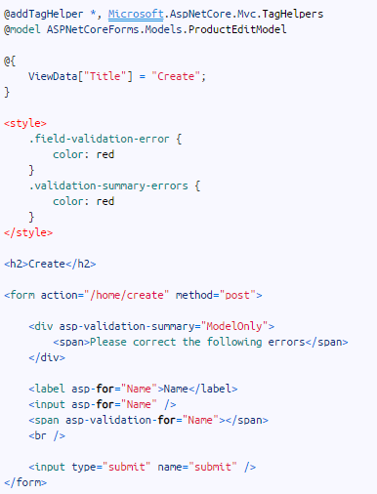
Làm sao để sử dụng Validation Attributes?
Hiển thị Validation Error Message
Trong view sử dụng Valiation Tag Helper to hiển thị thông báo lỗi.
asp-validation-summary: Hiển thị danh sách lỗi ở phía trên của form, nó được đặt trong một thẻ div.
asp-validation-for: Hiển thị lỗi tương ứng với tên của thuộc tính trong model. Nó được đặt trong một thẻ span.
Validation tag helper sẽ tự đồng chèn các class: field-validation-error và validation-summary-errors vào trong HTML nếu nó tìm thấy lỗi.

Slide 12
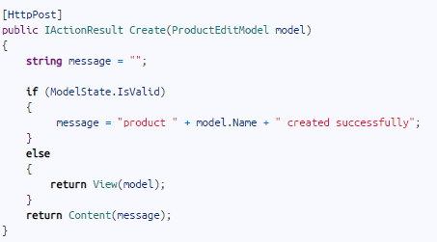
Làm sao để sử dụng Validation Attributes?
Kiểm tra thuộc tính ModelState.isValid trong controller
Cuối cùng, trong action của controller chúng ta kiểm tra giá trị của thuộc tính ModelState.IsValid
Nếu có lỗi thì trả model về lại client
Việc này để sử dụng lại các giá trị mà người dung đã nhập và chèn thêm các thông báo lỗi kèm theo.

Slide 13
ModelState
Model Binder cập nhật đối tượng ModelState, sau khi thực hiện Binding và Validation.
ModelState lưu giữ chi tiết các giá trị đã submit của model với các thông báo lỗi tương ứng cho mỗi thuộc tính trong model.
ModelState là một thuộc tính của lớp ControllerBase và nó là một loại đối tượng ModelStateDictionary

Slide 14
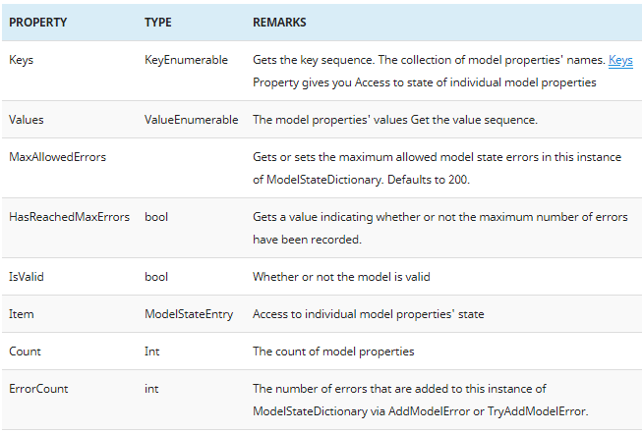
Các thuộc tính của ModelState

Slide 15
Các phương thức của ModelState
AddModelError
Thêm thông báo lỗi vào danh sách lỗi theo Key
Clear
Xóa tất cả các key và giá trị từ thể hiện của ModelStateDictionary.
ClearValidationState(String)
Xóa ModelStateDictionary theo tham số được truyền vào
GetFieldValidationState(String)
Trả về danh sách các ModelValidationState theo tham số truyền vào
GetValidationState(String)
Trả về ModelValidationState theo key
TryAddModelError(String, Exception, ModelMetadata)
Bổ sung các lỗi xử lý ngoại lệ vào danh sách lỗi theo Key

Slide 16
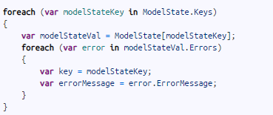
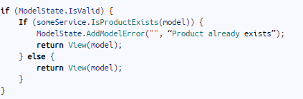
Ví dụ khi sử dụng ModelState
Lấy về danh sách lỗi
Thêm vào một lỗi do người dùng tự định nghĩa

Slide 17

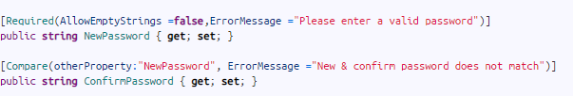
Danh sách các thuộc tính xác thực
CreditCard
Xác thực một thuộc tính có định dạng của thẻ thanh toán.
Compare
So sánh giá trị của thuộc tính này với giá trị của một thuộc tính khác.

Slide 18




Danh sách các thuộc tính xác thực
EmailAddress
Xác thực một thuộc tính có định dạng của địa chỉ Email.
Phone
Xác thực một thuộc tính có định dạng của số điện thoại

Slide 19

Danh sách các thuộc tính xác thực
Range
Kiểm tra giá trị của một thuộc tính thuộc vào một khoảng nào đó.
RegularExpression
Xác thực một thuộc tính thỏa mãn một chuỗi Regex

Slide 20


Danh sách các thuộc tính xác thực
Required
Yêu cầu một thuộc tính phải có giá trị, không được chứa giá trị null.
StringLength
Yêu cầu một thuộc tính có độ dài thỏa mãn Minimum Length và Maximum Length
Url
Yêu cầu một thuộc tính phải có định dạng là một URL

Slide 21
DEMO

Slide 22
Validation Tag Helpers
ASP Net Core cung cấp 2 helpers để hiển thị thông báo lỗi cho phía client
Validation Message Tag Helper
Validation Summary Tag Helper

Slide 23



Validation Message Tag Helper
Validation Message Tag Helper được đặt vào trong các thẻ span và được sử dụng để hiển thị thông báo lỗi cho từng thuộc tính tương ứng.
Khi chúng ta submit form với một trường rỗng, thì form sẽ được sinh ra như sau:

Slide 24
Validation Summary Tag Helper
Validation Summary Tag Helper được đặt vào trong thẻ div và được sử dụng để hiển thị tất cả các thông báo lỗi của form. Mỗi lỗi sẽ được hiển thị trên một dòng.
Danh sách lỗi sẽ được hiển thị phía trên cùng của form
Validation Summary Tag Helper có 3 giá trị:
All
ModelOnly
None

Slide 25




Validation Summary Tag Helper
All:
tùy chọn này hiển thị tất cả các thông báo lỗi
Nếu không có lỗi thì HTML sẽ như sau:
Nếu có lỗi thì
Caption của danh sách lỗi sẽ hiển thị như sau

Slide 26


Validation Summary Tag Helper
ModelOnly:
tùy chọn này hiển thông báo lỗi ở mức model, các lỗi của thuộc tính model sẽ không được hiển thị.
Sử dụng tùy chọn này nếu chúng ta muốn hiển thị thông báo lỗi cho từng thuộc tính thuộc tính model bằng asp-validation-for
Sẽ không tạo ra bất kỳ thẻ HTML nào khi ModelState được xác thực là hợp lệ. Không giống như khi chúng ta chọn All
Chúng ta có thể thêm thông báo lỗi ở mức model vào bằng cách gọi phương thức AddModelError

Slide 27
Validation Summary Tag Helper
None:
tùy chọn này sẽ không hiển thông báo lỗi. Giống như khi chúng ta không them Tag Helper
Lưu ý, lớp validation-summary-valid được thêm vào khi model là hợp lệ (chứ không phải khi ta chọn tùy chọn là All) và nó được thay thế thành lớp validation-summary-errors khi model không hợp lệ.

Slide 28
DEMO

Slide 29
Client Side Validation
Phần này chúng ta sẽ tìm hiểu cách để kiểm tra dữ liệu ở phía client bằng cách sử dụng javascript.
Với việc validation ở phía Server điều này làm giảm đi trãi nghiệm người dùng và mất một khoảng thời gian gọi vào server để xử lý thì người dùng mới nhận được thông báo lỗi.
Điều này cũng có làm lãng phí tài nguyên khi chúng ta cần xác thực cho một vài trường hợp đơn giản.
Có nhiều cách để kiểm tra tính hợp lệ của dữ liệu ở phái client
Sử dụng thư viện javascript chẳng hạn như Jquery
HTML5 Built-in Validation
Tự mình xây dựng thư viện

Slide 30
Sử dụng Unobtrusive client-side validation
ASP Net Core tích hợp danh sách các thư viên Unobtrusive client-side validation, việc này giúp coder dễ dàng thêm các đoạn mã xác thực phía client mà không cần phải viết một đoạn mã.
Unobtrusive client-side validation sử dụng các thuộc tính validation giống như các thuộc tính validation được sử dụng ở phía server.
Sự khác nhau ở đây là mã được viết bằng Javascipt hay bằng C#.
Unobtrusive client-side validation sử dụng thư viện query.validate.unobtrusive.js. Thư viện này được xây dựng dựa trên thư viện jquery.validate.js của Jquery. Do đó, để sử dụng chúng ta cần phải import vào trong view.

Slide 31
Làm thế nào để sử dụng Unobtrusive client-side validation
Đầu tiên chúng ta cần add các thư viên JQuery,jquery.validate và jquery.validate.unobtrusive vào View.
Để tất cả các View có thể sử dụng các thử viện này mà không cần phải add riềng lẻ, thì ta add các thư viên trên vào trong layout file.

Slide 32
Thêm các thuộc tính Validation và trong thuộc tính của input
Các thuộc tính validation được bắt đầu bởi: data-*
data-*attribute là một phần của HTML5, nó cho phép chúng ta mở rộng thông tin (metadata) của một phần tử HTML.
Thư viện unobtrusive javascript đọc các thuộc tính bắt đầu bởi data-val và hiển thị lên trình duyệt web khi người dùng submit form.
Những Validations này sẽ hoàn thành trước khi from được gởi lên server thông qua http. Nếu có lỗi thì request sẽ không được gởi đi.

Slide 33
DEMO

Slide 34
Tóm tắt bài học
Model and Form Validation
Validation Tag Helpers
Client-Side Validation

Slide 35
Hướng dẫn
Hướng dẫn làm bài thực hành và bài tập
Chuẩn bị bài tiếp theo: ORM & Entity Framework Core

